Slide 1
MATLAB 程式設計入門篇
影像顯示與讀寫
張智星 (jang@mirlab.org)
jang@mirlab.org
http://mirlab.org/jang
台大資工系 多媒體檢索實驗室

Slide 2
19-1 MATLAB的影像格式
索引影像（Indexed Images）是一種較能節省儲存空間的影像格式
顯示此類型影像的語法如下：
image(X)
colormap(map)
其中X為影像的資料矩陣，map為色盤矩陣。
色盤矩陣的大小為K×3，每個橫列由三個元素所組成，分別是R（紅） 、G（綠）、B（藍） ，每個元素的範圍為0~1
X的值為1~K，也就是當X(i, j)的值為p，則像素點(i, j) 的顏色為map(p, :)這一列的向量所決定。

Slide 3
索引影像：顯示
使用MATLAB顯示內建的小丑圖。
範例19-1：image01.m
load clown.mat % 載入小丑影像資料，含變數 X 和 map
image(X); % 顯示影像
colormap(map) % 取用色盤矩陣

Slide 4
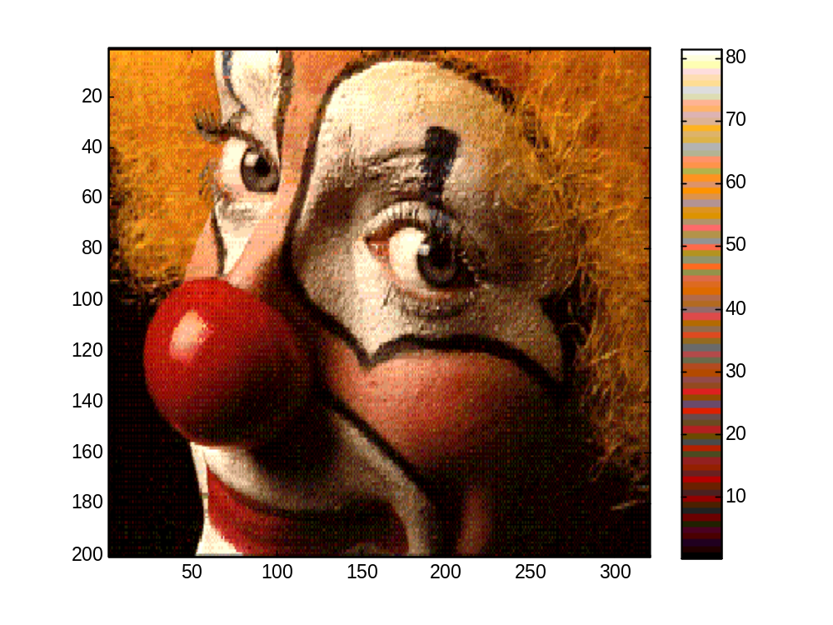
索引影像：顯示
欲顯示對應的色盤，可再執行 colorbar，結果如下：

Slide 5
索引影像：驗證索引範圍
由於由X 是索引影像，因此其最小值是 1 ，最大值會等於 map 的列數（即「可顯示之顏色數目」），可驗証如下：
範例19-2 ：image02.m
load clown.mat % 載入小丑影像資料，含變數 X 和 map
fprintf('min(min(X)) = %d\n', min(min(X)));
fprintf('max(max(X)) = %d\n', max(max(X)));
fprintf('size(map, 1) = %d\n', size(map, 1));

Slide 6
索引影像：驗證索引範圍
min(min(X)) = 1
max(max(X)) = 81
size(map, 1) = 81
由範例可知，此小丑影像共含有 81 種不同的顏色。

Slide 7
索引影像：驗證數值
索引影像的數值可以驗證如下。
範例：indexedImage01.m
load clown.mat % 載入小丑影像資料，含變數 X 和 map
subplot(2,2,1); image(X); axis image
subplot(2,2,2); image(X(1:100, 1:100)); axis image
subplot(2,2,3); image(X(1:3, 1:3)); axis image
X(1:3, 1:3)
subplot(2,2,4); image(69); axis image
colorbar
colormap(map);

Slide 8
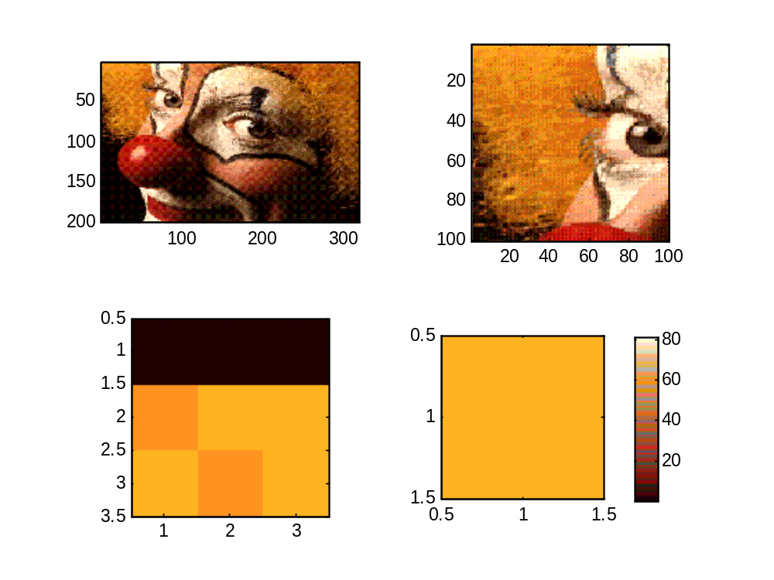
索引影像：驗證數值
結果：
ans =
2 2 2
61 69 69
69 61 69

Slide 9
索引影像：亂數色盤
要正確地顯示索引影像則需要正確的色盤，以上面的小丑影像為例，如果使用亂數產生的色盤則會產生下面的結果：
範例19-3：image03.m
load clown.mat % 載入小丑影像資料，含變數 X 和 map
newmap = rand(size(map));
image(X);
colormap(newmap) ;
colorbar;

Slide 10
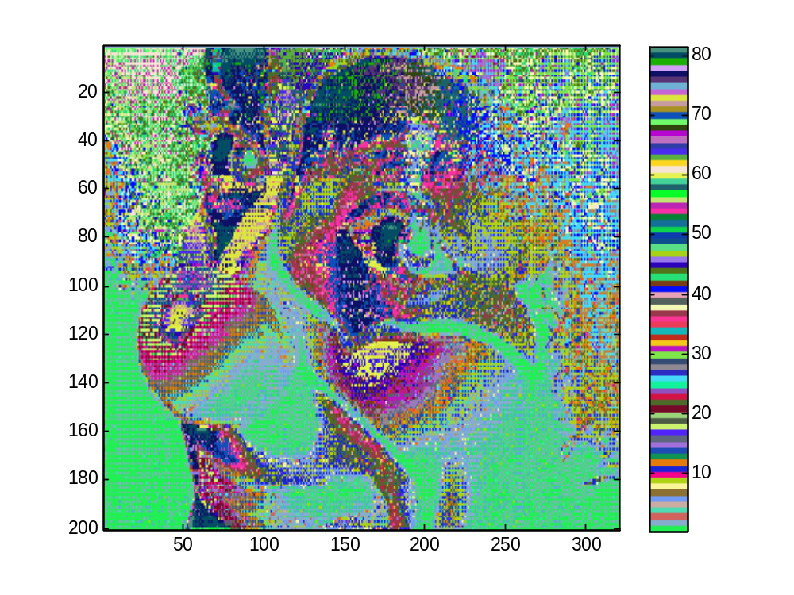
索引影像：亂數色盤
由於色盤是亂數產生，所以每次結果都不一樣：

Slide 11
索引影像：強度影像
如果我們的色盤矩陣只有 K 個橫列，但是 X 的某些元素值小於 1 或大於 K，則我們可以使用imagesc指令將 X 的最小值轉換成 1，最大值轉成 K，其他中間值則依線性關係轉換成介於 1 與 K 的值，舉例如下：
範例19-4：imagesc01.m
：
X = peaks;
imagesc(X);
colormap(gray);
colorbar;
min(min(X)) % 顯示 X 的最小值
max(max(X)) % 顯示 X 的最大值

Slide 12
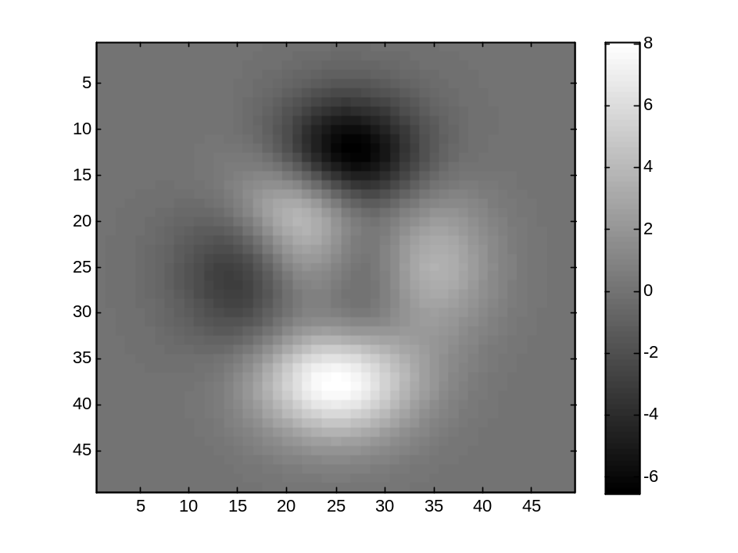
索引影像：強度影像
ans =
-6.5466
ans =
8.0752
具有上述特性的影像資料稱為強度影像（Intensity Images），一般經由數值運算產生的矩陣均屬此類，因此均可由 imagesc 來顯示。

Slide 13
全彩影像：顯示
image 指令亦接受全彩影像（Truecolor Images）。全彩影像可以表示成一個 m×n×3 的矩陣 X，其中 X (:, :, 1) 代表R（紅色）的強度。X (:, :, 2) 代表G（綠色）的強度，X (:, :, 3) 則代表B（藍色）的強度。
X的值的範圍可以是下列兩種：
  介於0~1的浮點數
  0~255的uint8（詳見本章第三節）。
範例19-5：image04.m
X = imread('annie19980405.jpg');
image(X);
size(X)

Slide 14
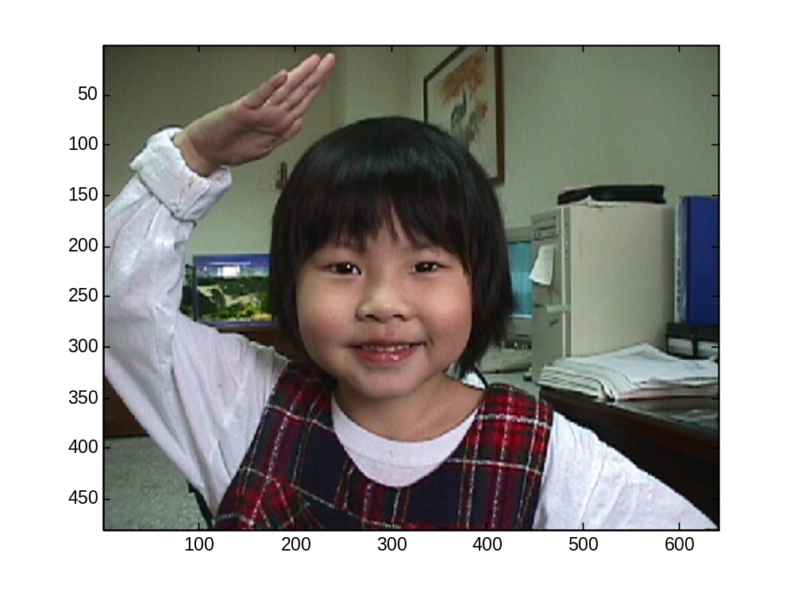
全彩影像：顯示
ans =
  480 640 3
此時若再下達colorbar 指令，只會顯示內定的色盤，和圖形顯示沒有關係。

Slide 15
19-2 影像的顯示與列印
MATLAB 在顯示影像時，會將之置於預設的圖軸之中，並以此圖軸的長寬比來成像，因而造成影像的失真。若要以影像本身的長寬比來成像，可加入 axis image，如下:
範例19-6：image05.m
load mandrill.mat
image(X);
colormap(map);
colorbar
axis image

Slide 16
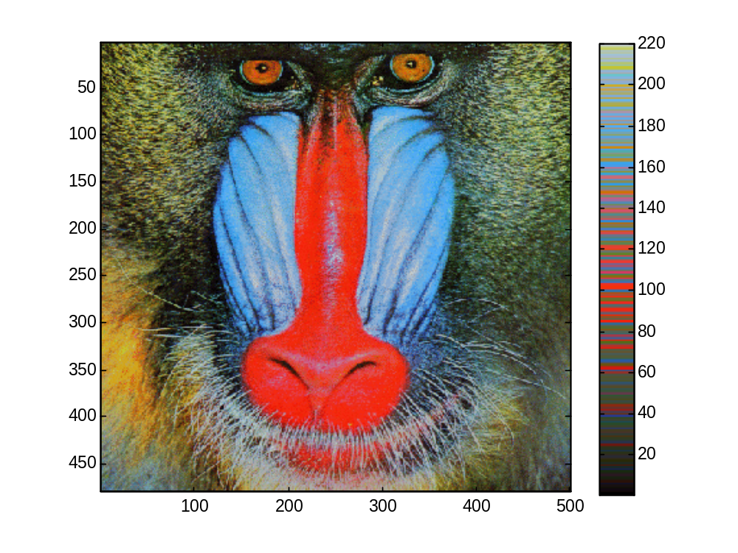
以原影像長寬比例顯示範例
亦可下達「axis normal」來觀看MATLAB的預設顯示結果。

Slide 17
將影像對應到螢幕上的點的範例
若要使影像資料的每一點對應至螢幕上的一個像素（Pixel），可輸入如下:
範例19-7：image06.m
load mandrill.mat
[m, n] = size(X);
figure ('unit', 'pixel', 'position', [200, 200, n, m]);
image(X);
colormap(map);
set(gca, 'position', [0, 0, 1, 1]);

Slide 18
範例：將影像對應到螢幕上的點
此範例產生圖形如同前一個範例，如果你的螢幕解析度較低，圖形會變大。
上述範例程式碼中， figure 的 ‘position’ 性質為 [200, 200, n, m]，代表視窗的左下角位置是 [200, 200]（以 pixel 為單位），而視窗的寬度為 n，高度為 m，正好可以符合影像的大小。
gca 傳回使用中的圖軸，最後一個敘述將圖軸的位置設為整個視窗的大小，使用了正規化的單位 。

Slide 19
影像的列印
在列印影像時，MATLAB 會根據視窗的 Paper position 性質來調整圖形的長寬比，使得印出的影像再度變形。欲防止情況，可用下列指令：
>>set(gcf, 'PaperPositionMode', 'auto')
若要使 Paper Position Mode 的預設值就是“auto”，可在 startup.m 檔案中加入下一行:
set(0, 'DefaultFigurePaperPositionMode', 'auto')

Slide 20
19-3 8-bit影像
在 MATLAB 第 5 版之後，提供了 uint8 的資料型態。
由於 uint8 只有 8 個位元，所以能表示的數值範圍為 0 至 255（=2^8-1） 之間的整數 。

Slide 21
8-bit影像範例
由於 8-bit 影像資料的最小值為 0，和一般的雙精準索引影像資料相差 1，因此在兩種資料相互轉換時，要特別小心。例如：
範例19-8：uint801.m
load clown.mat
Z8 = uint8(X-1); % 將 X-1 轉成 uint8 的資料型態
close all % 關掉所有的圖形視窗
image(Z8);
colormap(map);
colorbar;

Slide 22

8-bit影像範例

Slide 23
8-bit ⬅➔ double
若要將 8-bit 影像轉回雙精準影像，可輸入如下：
>> Z64 = double(Z8)+1;
uint8 資料型態亦可用於全彩影像資料，此時每一像素的原色（R，G 或 B）範圍為 0 至 255 間的整數，而不再是 0 至 1 的實數。

Slide 24
8-bit ⬅➔ double
欲將雙精準的全彩影像轉作 uint8 資料型態，可輸入如下：
>> RGB8 = uint8(round(RGB64*255));
其中 RGB64 為雙精準的全彩影像資料，而 RGB8 則是 unit8 的 8-bit 影像資料。反之，若欲進行反轉換，可輸入如下：
>> RGB64 = double(RGB8)/255;
關於影像類別及其資料型態的關係，可見下表：

Slide 25
影像類別及型態關係表
 | 資料型態
影像類別 | 雙精準（Double） | uint8
索引影像 (Indexed Images） | 影像矩陣大小：m×n | 影像矩陣大小：m×n
 | 影像資料範圍：介於 [1, k] 的整數 | 影像資料範圍：介於 [0, k-1] 的整數
 | 色盤矩陣大小：k×3 | 色盤矩陣大小：k×3
 | 色盤資料範圍：介於 [0, 1] 的實數 | 色盤資料範圍：介於 [0, 1] 的實數
 | 影像顯示指令：image | 影像顯示指令：image （註：k 的值不大於 256）
強度影像 (Intensity Images) | 影像矩陣大小: m×n | 影像矩陣大小: m×n
 | 影像資料範圍: 任意實數(但通常是[0,1]) | 影像資料範圍：介於 [0, 255] 的整數
 | 色盤矩陣大小：k×3 | 色盤矩陣大小：k×3
 | 色盤資料範圍：介於 [0, 1] 的實數 | 色盤資料範圍：介於 [0, 1] 的實數
 | 影像顯示指令：imagesc （色盤通常是灰階） | 影像顯示指令：imagesc （色盤通常是灰階）
全彩影像 (Truecolor Images) | 影像矩陣大小: m×n×3 | 影像矩陣大小: m×n×3
 | 影像資料範圍：介於 [0，1] 的實數 | 影像資料範圍：介於 [0, 255] 的整數
 | 影像顯示指令：image | 影像顯示指令：image

Slide 26
19-4 影像檔案的讀取與寫入
imread 指令可用於讀取影像檔案。
imwrite 則可用於寫入影像檔案。
這兩個指令可以處理的影像格式有下列幾種：

Slide 27
imread及imwrite支援的格式
影像檔案格式 | 副檔名 | 相關字串
微軟視窗的 Bitmap | bmp | ‘bmp’
階層式資料格式 （Hierarchical Data Format） | hdf | ‘hdf’
Joint Photographic Expert Group | jpg 或 jpeg | ‘jpg’ 或 ‘jpeg’
微軟視窗的 Paintbrush | pcx | ‘pcx’
可攜式網路圖形 （Portable Network Graphics） | png | ‘png’
標記式影像檔案格式 （Tagged Image File Format） | tiff | ‘tif’ 或 ‘tiff’
X視窗傾印 （X Windows Dump） | xwd | ‘xwd’
圖形交換格式 （Graphic Interchange Format） （第六版才支援） | gif | ‘gif’

Slide 28
imread 指令
imread 指令可以讀取上述格式的影像檔案，並進行必要之轉換，如下：
  對於強度影像，imread 將資料以 uint8 的矩陣（大小為 m×n）傳回。
  對於索引影像，imread 將資料以 uint8 的矩陣（大小為 m×n）傳回，並同時傳回一個雙精準的色盤矩陣，其每個元素值介於[0,1]。
  對於全彩矩陣，imread 將資料以 uint8 的矩陣（大小為 m×n×3）傳回。

Slide 29
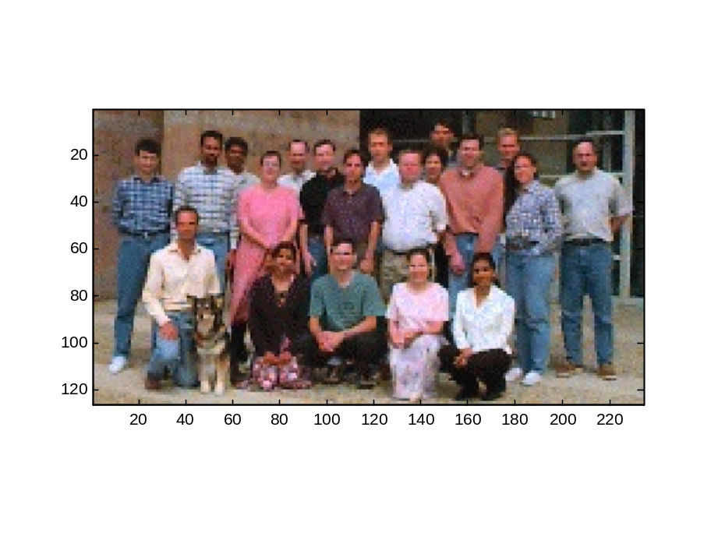
使用imread讀取全彩jpeg影像
imread 可讀出下列全彩影像：
範例19-9：imread01.m
RGB = imread('simulinkteam.jpg');
image(RGB) ;
axis image;
class(RGB)

Slide 30
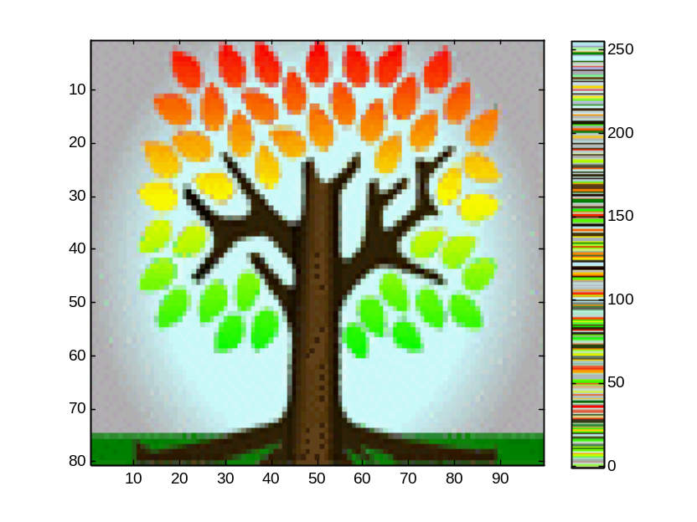
使用imread讀取索引影像
imread 可讀出下列索引影像：
imread02.m
[X, map] = imread('sbtree.gif');
image(X);
colormap(map);
colorbar;

Slide 31
影像檔案寫入範例
imwrite 指令可將資料寫成影像檔如下：
範例19-10：imwrite01.m
上述最後一列敘述將會呼叫 Windows 作業系統下的應用程式來開啟 myClown.jpg 檔案。
load clown.mat
imwrite(X, map, 'myClown.jpg');
!start myClown.jpg

Slide 32
imfinfo指令
imfinfo 指令可傳回影像檔案的各項資訊，例如：
  info1=imfinfo('simulinkteam.jpg')
  info2=imfinfo('sbtree.gif')
對於不同的檔案格式，imfinfo 傳回的資訊項目可能有所不同。

Slide 33
imfinfo執行結果
info1=imfinfo(‘simulinkteam.jpg')
  info1 =
  Filename: 'simulinkteam.jpg'
  FileModDate: '28-三月-2000 17:30:36'
  FileSize: 24071
  Format: 'jpg'
  FormatVersion: ''
  Width: 234
  Height: 126
  BitDepth: 24
  ColorType: 'truecolor'
  FormatSignature: ''
  NumberOfSamples: 3
  CodingMethod: 'Huffman'
  CodingProcess: 'Sequential'
  Comment: {[1x70 char]}
info2=imfinfo('sbtree.gif')
  info2 =
  Filename: 'sbtree.gif'
  FileModDate: '10-九月-1997 14:53:14'
  FileSize: 7121
  Format: 'GIF'
  FormatVersion: '87a'
  Width: 99
  Height: 80
  BitDepth: 8
  ColorType: 'indexed'
  FormatSignature: 'GIF87a'
  BackgroundColor: 0
  AspectRatio: 0
  ColorTable: [256x3 double]
  Interlaced: 'no'

Slide 34
Quiz
何謂索引影像（Indexed Images）？何謂全彩影像（True-color Images）？兩者各有何優缺點？
那些影像檔案格式支援全彩影像？哪一些支援索引影像？
Quiz!

